Slide 1
المرحلة 1
6
1
2
مراجعة
الدرس 8
الدرس 7
الدرس 6
الدرس 5

Slide 2





أيقونات توجيهية
توجيهات الأستاذ (ة)
تعيين تلميذ للإجابة
المرور بين الصفوف
عرض فيديو
المرور إلى الشريحة الموالية بعد عرض الفيديو
العمل في ثنائيات

Slide 3

برمجة الأسبوع الأول
(ة)خاص بالأستاذ
الدرس 6
الدرس 5
الدرس 1
المضاعف المشترك الأصغر والقاسم المشترك الأكبر
تفكيك وتركيب الأعداد الصحيحة الطبيعية
الأعداد الأولية وتفكيك الأعداد إلى أعداد أولية
الدرس 8
الدرس 7
حل المسائل : البحث عن الكل أو الجزء (2)
أولوية العمليات الحسابية (2)
مراجعة
مراجعة وتثبيت دروس الأسبوع

Slide 4
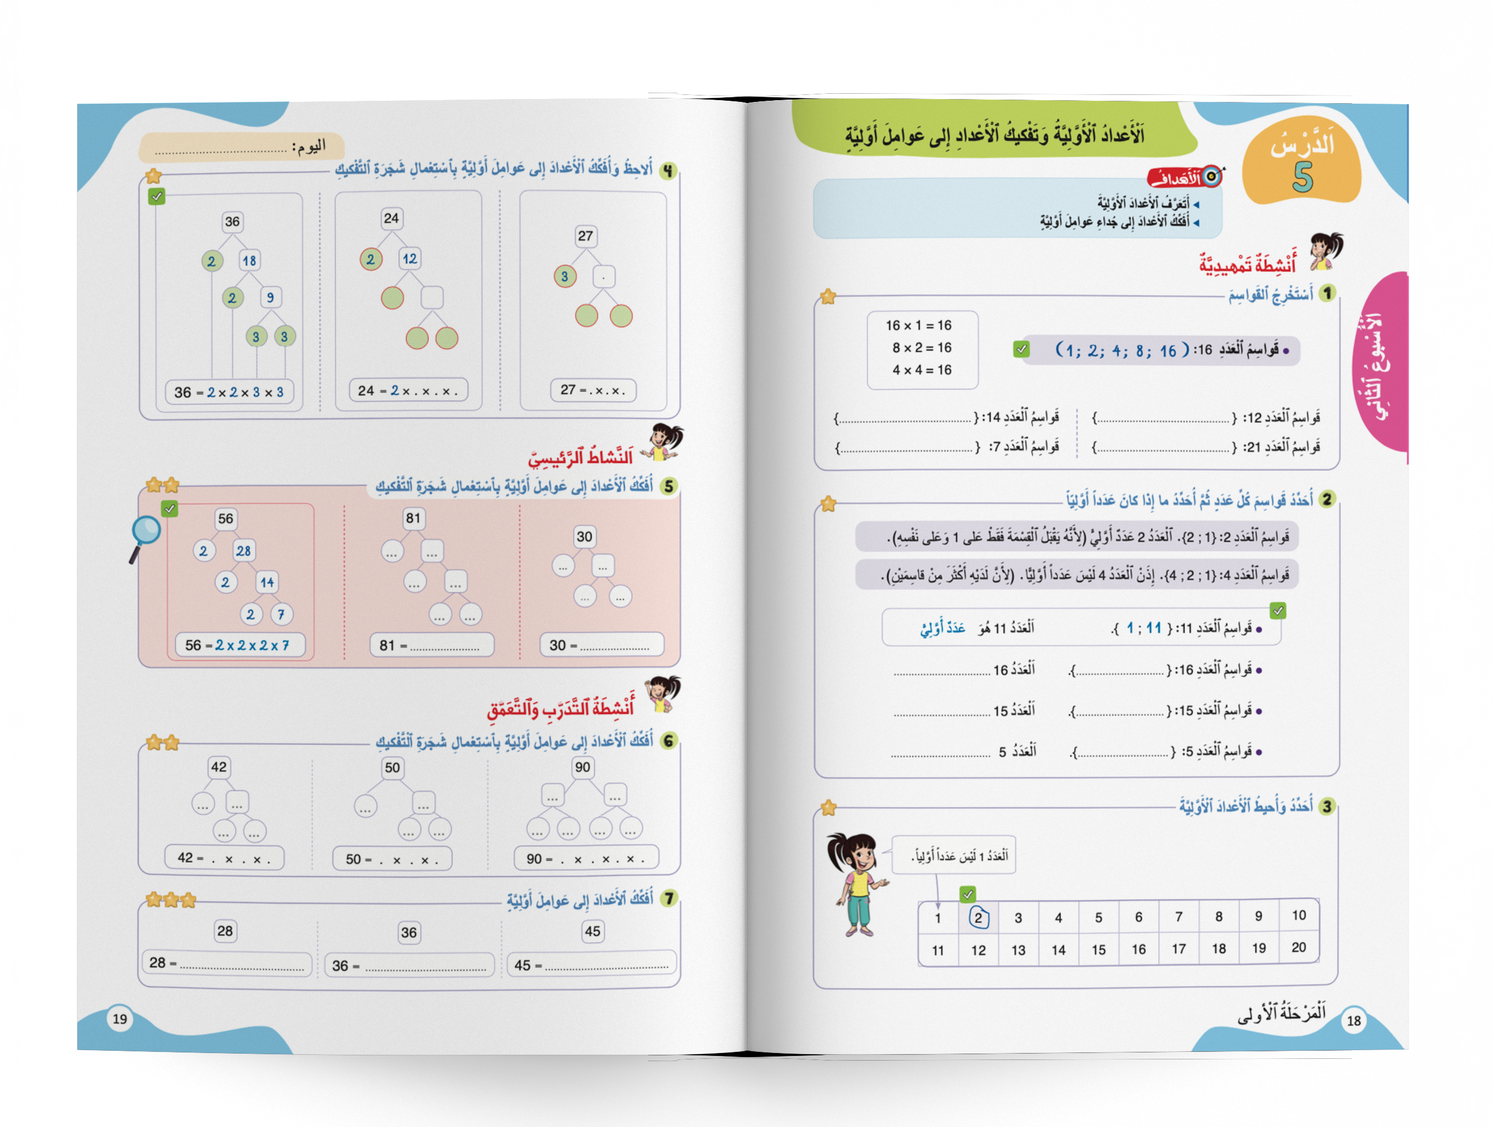
درس اليوم
(ة)خاص بالأستاذ
الأعداد الأولية وتفكيك الأعداد إلى أعداد أولية

Slide 5
(ة)خاص بالأستاذ
مراحل الدرس
1
افتتاح الدرس
1
10
1
2
نمذجة
05
1
ممارسة موجهة
3
20
1
ممارسة مستقلة
4
15
1
اختتام الدرس
5
05

Slide 6
(ة)خاص بالأستاذ
عند نهاية الدرس
على الأقل 80% من المتعلمين سيكونون قادرين على:
تعرف الأعداد الأولية
تفكيك الأعداد إلى جداء عوامل أولية

Slide 7



مرحباً سنتابع درسا جديدا مع مجد وندى.

Slide 8

(ة)خاص بالأستاذ
افتتاح الدرس
1
أحسب ذهنيا
أنشطة تمهيدية

Slide 9


سنبدأ بالحساب الذهني. خذوا دفاتر البحث.

Slide 10


لديكم دقيقة واحدة لإنجاز المطلوب. دوّنوا النتيجة فقط في دفاتركم كما في المثال:
$$8−3$$
A
5 + 7 = …
مِثالٌ :
A
5
اُكْتُبوا في دَفاتِرِكُمْ:

Slide 11


عرض فيديو الحساب الذهني

Slide 12
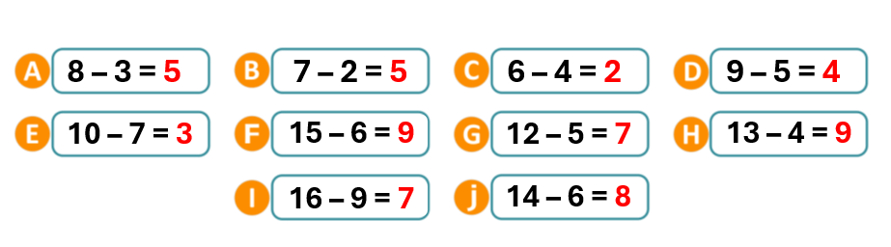
صححوا، لديكم دقيقة واحدة.
1

Slide 13
(ة)خاص بالأستاذ
افتتاح الدرس
1
أحسب ذهنيا
أنشطة تمهيدية

Slide 14
سنتذكر الآن كيف نتعرف الأعداد الأولية. سنحدد إن كان العدد 11 أوليا أم لا؟
11

Slide 15

العدد 11 لا يقبل القسمة إلا على واحد وعلى نفسه؛ إذن فهو عدد أولي.
قواسم العدد 11 هي : 1 و11
العدد 11 عدد أولي.

Slide 16

خذوا الألواح.

Slide 17
على الألواح، حددوا إن كان العدد 15 أوليا أم لا؟
15

Slide 18
ارفعوا الألواح.

Slide 19
صححوا. من يشرح لماذا؟
العدد 15 ليس عددا أوليا.
قواسم العدد 15 هي : 15؛ 5 ؛ 3 ؛1

Slide 20
على الألواح، إن كان العدد 19 أوليا أم لا؟
19

Slide 21
ارفعوا الألواح.

Slide 22
صححوا. من يشرح لماذا؟
العدد 19 عدد أولي.
قواسم العدد 19 هي : 19؛ 1

Slide 23
(ة)خاص بالأستاذ
افتتاح الدرس
1
أحسب ذهنيا
أنشطة تمهيدية

Slide 24
خذوا الألواح.

Slide 25
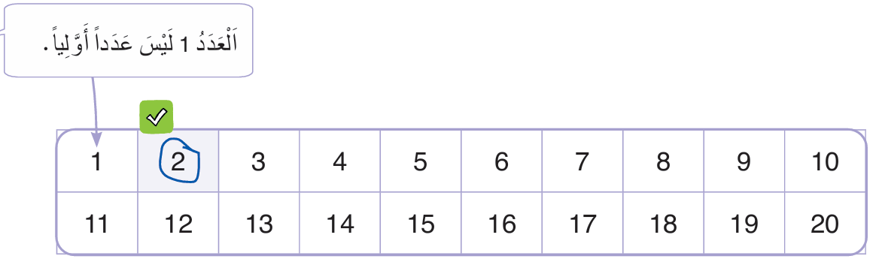
على الألواح، اكتبوا فقط الأعداد الأولية من بين الأعداد التالية:

Slide 26
ارفعوا الألواح.

Slide 27
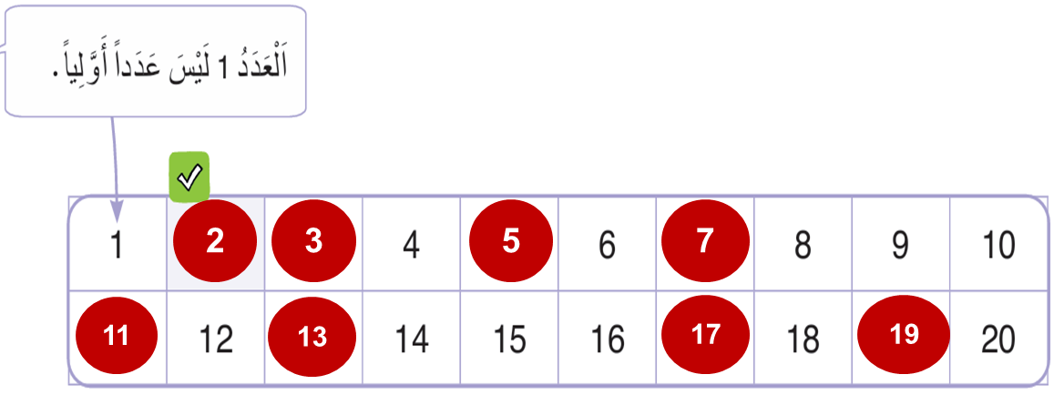
صححوا: من وجد جميع الأعداد الأولية في اللائحة؟

Slide 28
(ة)خاص بالأستاذ
نمذجة
2
2
تفكيك الأعداد إلى جداء عوامل أولية

Slide 29

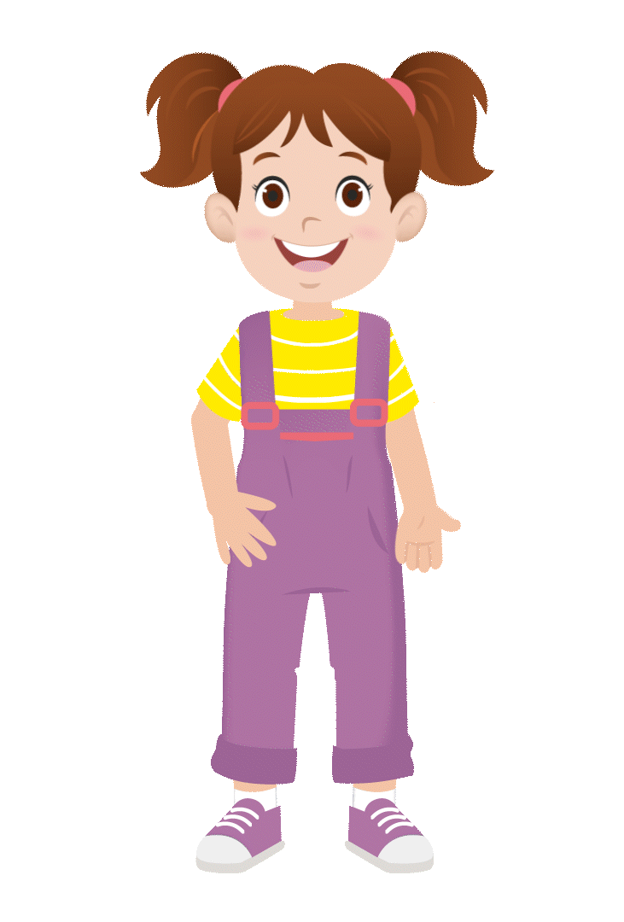
الآن، سنتعلم كيفية تفكيك أعداد إلى جداء عوامل أولية.

Slide 30
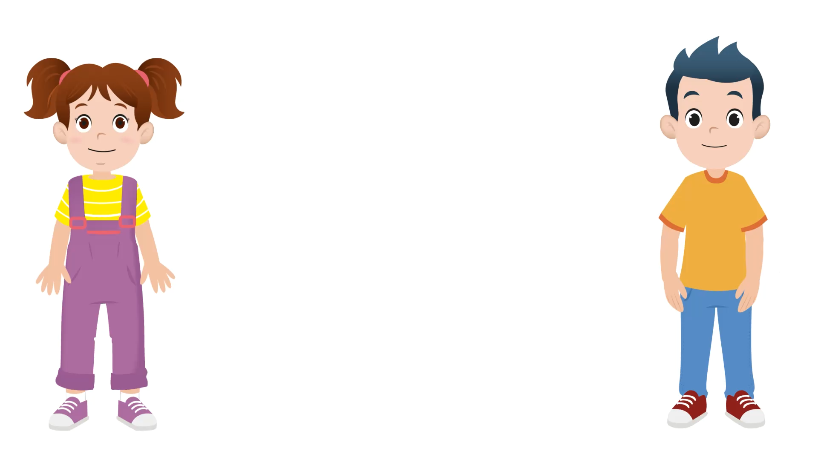
عرض فيديو النمذجة

Slide 31
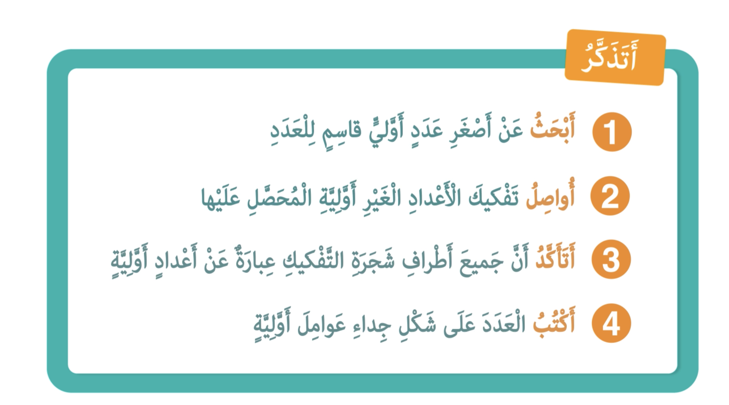
من يذكرنا بخطوات تفكيك عدد إلى جداء عوامل أولية؟

Slide 32
(ة)خاص بالأستاذ
ممارسة موجهة
3
3
النشاط 1
النشاط 2
النشاط 3

Slide 33
انتبهوا ! سنفكك العدد 32 إلى جداء عوامل أولية، خُطْوَةً خطوة مثل مجد وندى.
32

Slide 34

1
ماذا نفعل في الخطوة الأولى؟
أكتب على شكل جداء
4
أتأكد
3
أواصل التفكيك
2
أبحث
1
32

Slide 35
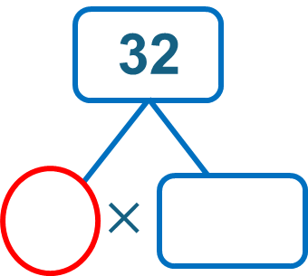
على الألواح، اكتبوا أصغر عدد أولي قاسم للعدد 32.
أكتب
4
أتأكد
3
أواصل
2
أبحث
1

Slide 36
ارفعوا الألواح.

Slide 37
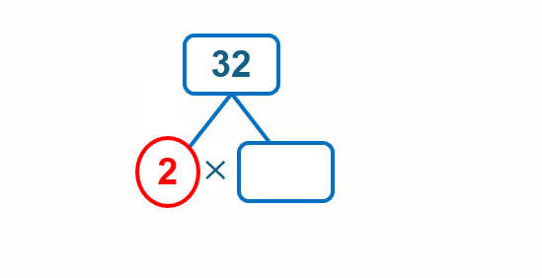
صححوا. من يشرح لنا كيف توصل إلى الجواب؟
أكتب
4
أتأكد
3
أواصل
2
أبحث
1

Slide 38
ماذا نفعل في الخطوة الثانية؟
أكتب
4
أتأكد
3
أواصل
2
أبحث
1

Slide 39
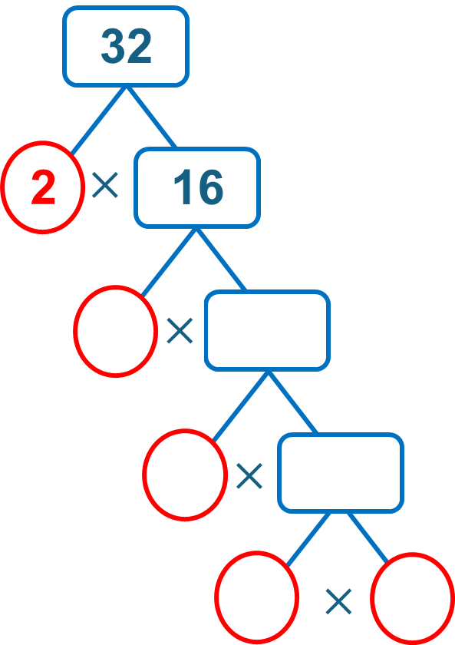
من يقوم إلى السبورة الجانبية لإكمال التفكيك؟
أكتب
4
أتأكد
3
أواصل التفكيك
2
أبحث
1

Slide 40
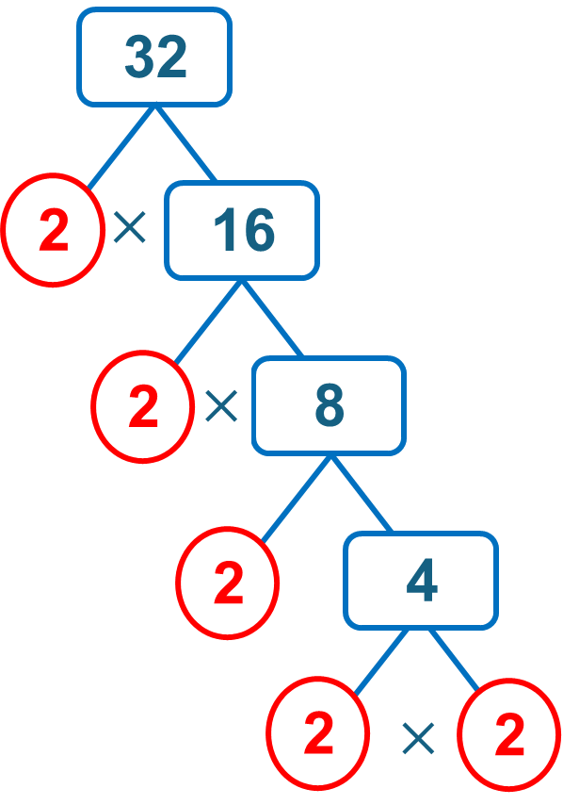
صححوا.
أكتب
4
أتأكد
3
أواصل التفكيك
2
أبحث
1

Slide 41
ماذا نفعل في الخطوة الثالثة؟
أكتب
4
أتأكد
3
أواصل
2
أبحث
1

Slide 42
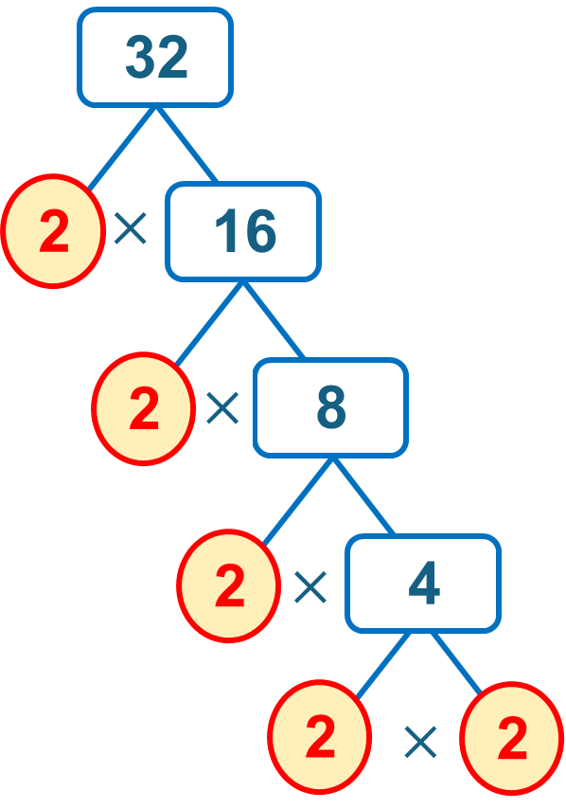
من يشرح لنا كيف نتأكد من أن جميع أطراف شجرة التفكيك عبارة عن أعداد أولية؟
أكتب
4
أتأكد
3
أواصل
2
أبحث
1

Slide 43
ماذا نفعل في الخطوة الرابعة؟
أكتب
4
أتأكد
3
أواصل
2
أبحث
1

Slide 44
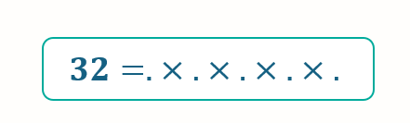
اكتبوا على الألواح العدد 32 على شكل جداء عوامله الأولية.
أكتب
4
أتأكد
3
أواصل
2
أبحث
1

Slide 45
ارفعوا الألواح.

Slide 46
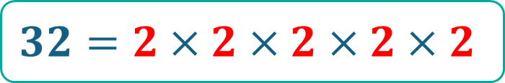
صححوا. من يشرح لنا كيف توصل إلى الجواب الصحيح؟
أكتب
4
أتأكد
3
أواصل
2
أبحث
1

Slide 47
(ة)خاص بالأستاذ
ممارسة موجهة
3
3
النشاط 1
النشاط 2
النشاط 3

Slide 48
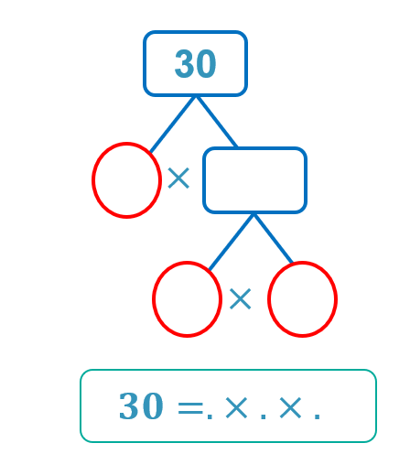
على الألواح، فككوا العدد التالي إلى جداء عوامل أولية.

Slide 49
ارفعوا الألواح.

Slide 50
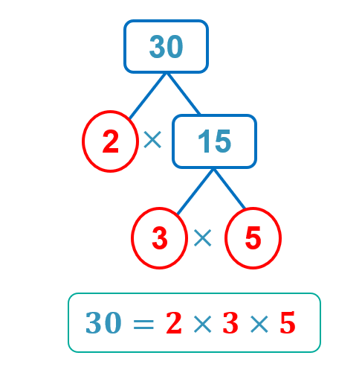
صححوا. من يشرح لنا كيف توصل إلى الجواب؟

Slide 51
(ة)خاص بالأستاذ
ممارسة موجهة
3
3
النشاط 1
النشاط 2
النشاط 3

Slide 52
الآن، خذوا كراساتكم الصفحة 19.

Slide 53
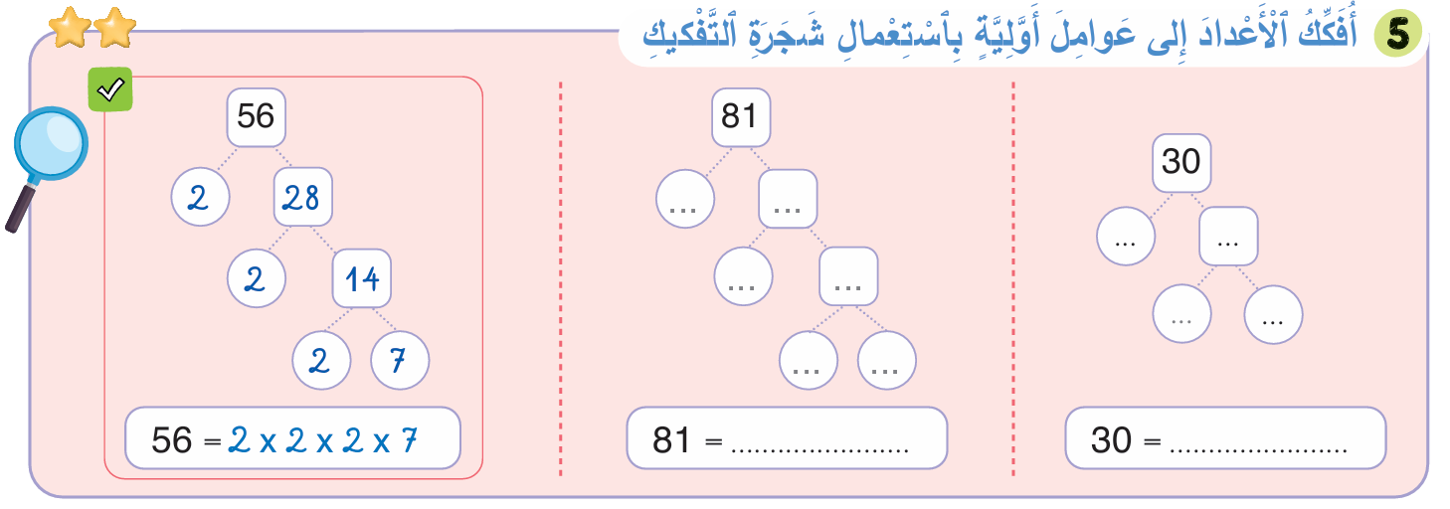
في النشاط رقم 5، فككوا العدد 81.
5

Slide 54
لديكم دقيقتان للإنجاز. سأمر بين الصفوف لمساعدتكم.

Slide 55
الآن، ستشتغلون في ثنائيات.

Slide 56
كل واحد منكم يقارن إنجازه بإنجاز زميله. تأكدوا أنكم اتبعتم الخطوات بشكل سليم.

Slide 57

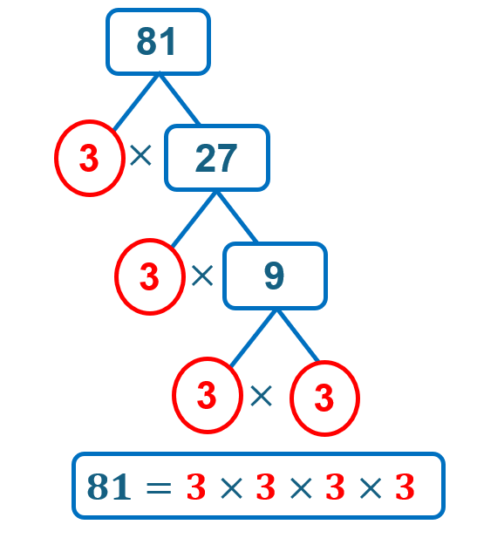
صححوا. من يشرح لنا كيف توصل إلى الجواب؟

Slide 58
(ة)خاص بالأستاذ
الممارسة المستقلة
ممارسة مستقلة
4
3
أنجز بمفردي

Slide 59
أنجزوا النشاط رقم 6 على الصفحة 19. سأمنحكم 5 دقائق من أجل القيام بذلك.
سأمر بين الصفوف لمساعدتكم وتدوين ملاحظاتي على كراساتكم.
5

Slide 60
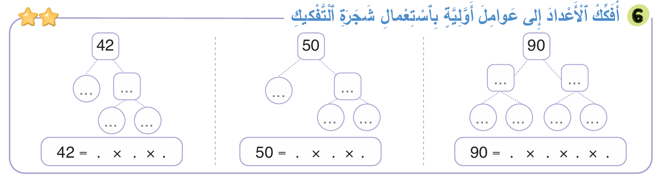
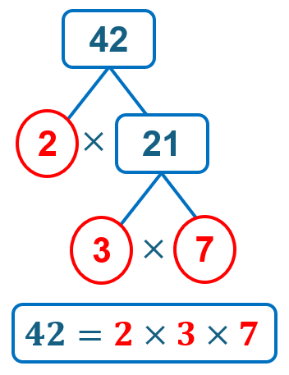
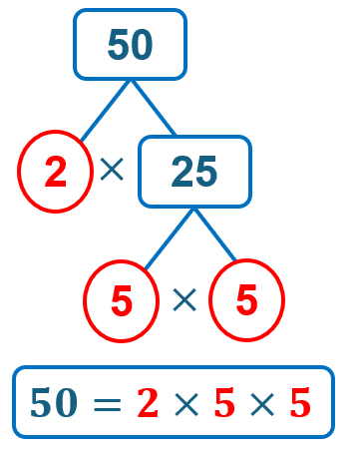
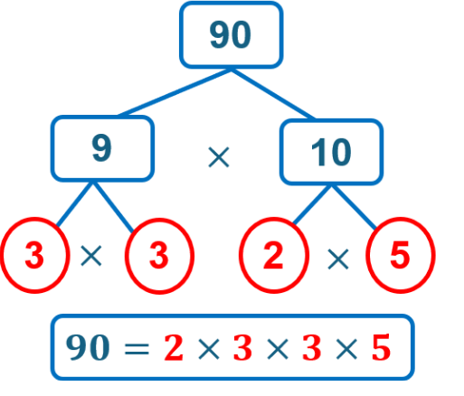
صححوا.

Slide 61
(ة)خاص بالأستاذ
اختتام الدرس
5

Slide 62
انتبهوا جيدا ! في المنزل أكملوا إنجاز الأنشطة التي لم نقم بإنجازها في الصفحتين 18 و 19.

Slide 63


إلى اللقاء. في الحصة القادمة، سنقوم بتصحيح الأنشطة المنجزة في المنزل.

